Slide 1

Huisvesting en hygiene
Leerjaar 2 les 1

Slide 2
Wie ben ik?
Maxime van Straten
22 jaar
Paraveterinair
Studeert nog voor docent recreatie en gezelschapsdier in Wageningen

Slide 3
Inhoud
Leerdoelen
Veiligheid en hygiëne bij publiek
Wat is besmetting en hoe kun je dit voorkomen
Welke huisvestingsvormen zijn er voor volière en watervogels
Welke huisvestingsvormen zijn leuk voor publiek?
Welke verrijking pas je toe?
Afsluiting

Slide 4
Leerdoelen

Slide 5
Veiligheid en hygiene bij publiek
Waar let je op, als je gaat werken met dieren en publiek?
Mindmap maken

Slide 6
Wat is besmetting, en hoe kan je dit voorkomen
Definitie besmetting: ‘’ het overbrengen van levende ziekteverwekkers van de ene plaats naar de andere.’’
Wat zijn levende ziekteverwekkers?
Virussen
Bacteriën
Parasieten
Schimmels
.

Slide 7

Wat is besmetting, en hoe kan je dit voorkomen
Ziekteverwekkers zijn → Organismen die een bedreiging vormen voor de gezondheid van mensen en dieren. Ze vallen het lichaam aan. Dat doen ze uitwendig of inwendig.
Voorkomen?
Handen wassen
Ongedierte bestrijden
Laat je dier vaccineren

Slide 8
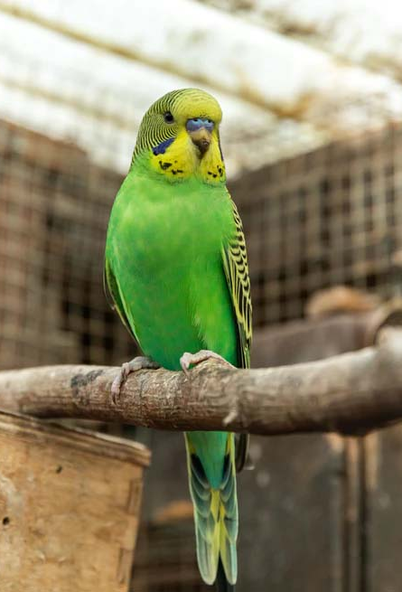
Welke huisvestingsvormen zijn er voor volière en watervogels
Vogelkooien zijn in alle soorten en maten te koop. De keuze voor een bepaalde huisvestingsvorm is afhankelijk van het soort vogel(s) dat je wilt gaan houden, maar natuurlijk ook van de beschikbare ruimte en de financiële middelen. Kies je voor een kanariepietje in een sierkooitje in de kamer, of voor een buitenvolière met allerlei tropische vogeltjes?

Slide 9
Verschillende soorten volières
Sier kooi
Kamer voilere
Vitrine kooi
Broed kooi

Slide 10
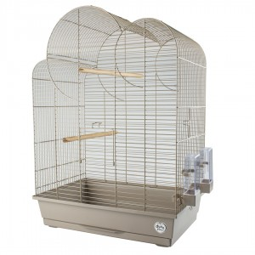
Sierkooi

Slide 11
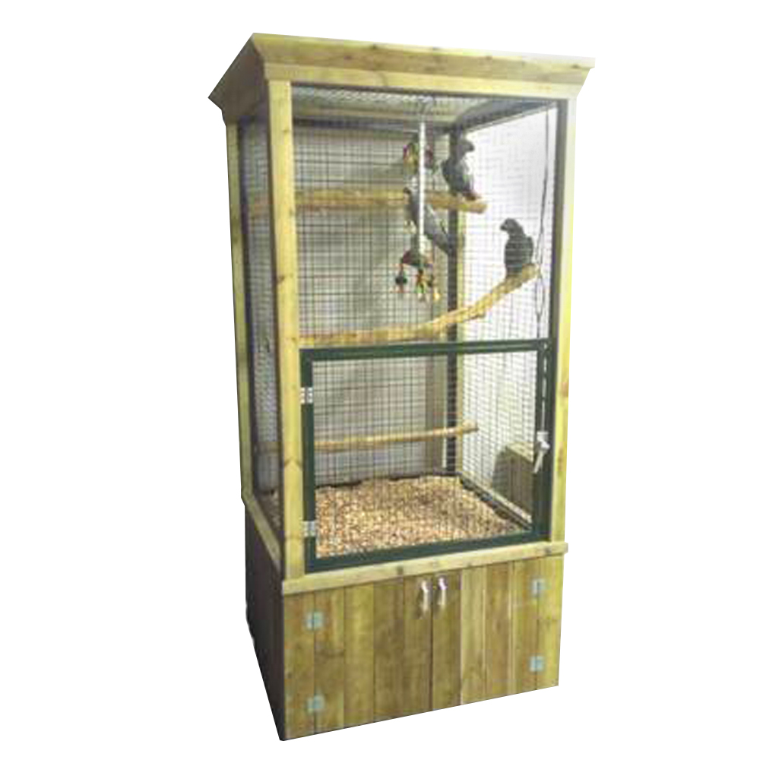
Kamer volière

Slide 12
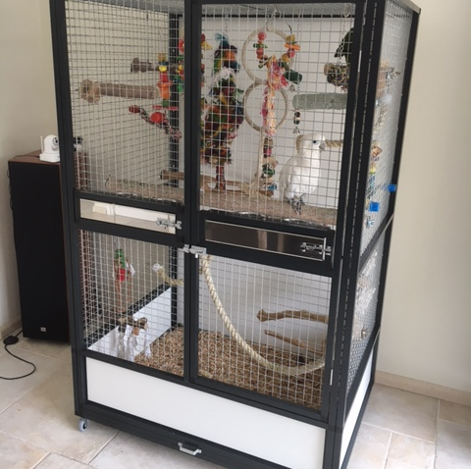
Vitrine kooi

Slide 13
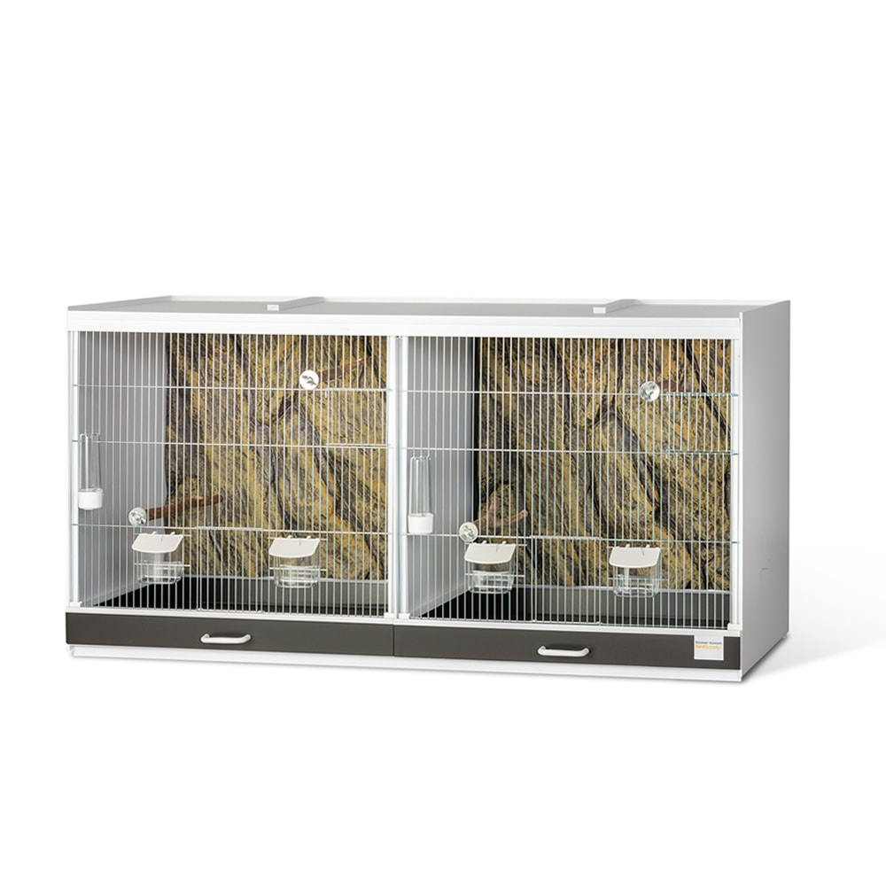
Broed kooi

Slide 14
Welke voilere is leuk voor publiek?
Welke denken jullie welke leuk is voor publiek?

Slide 15
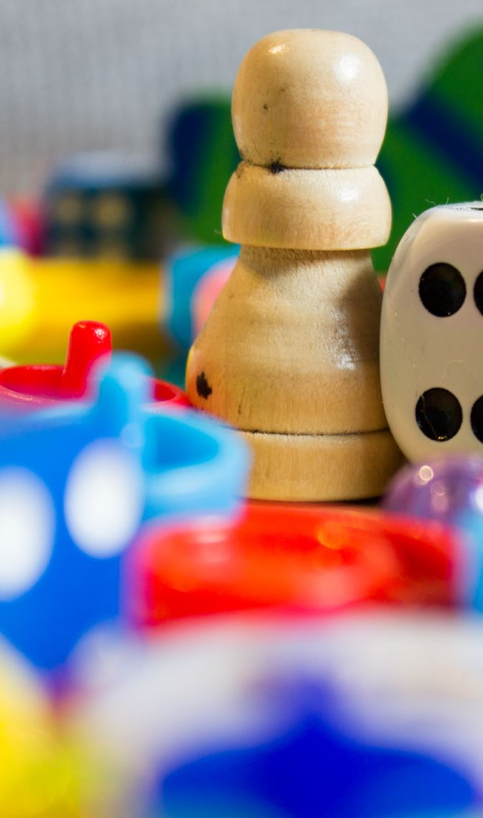
Welke verrijking pas je toe?
Foerageren, ofwel het zoeken van voedsel
Diversiteit aan materialen, speelgoed en voeding aan bieden
Samen spelen, eten en naar buiten gaan
Maak er een leuk avontuur van voor jullie beiden. Ontdek wat leuk is om samen te doen en daag de vogel uit om iets nieuws te leren. Je zult zien dat zijn zelfvertrouwen en het vertrouwen in u toeneemt.

Slide 16
Opdracht
Ideaal verblijf
Kies een vogelsoort
Maak een ideaal verblijf door een vogelsoort uit te kiezen en hier een ideaal verblijf voor te maken

